Slide 1

Dualiteit demonstreren: Interferentie van fotonen met zichzelf in een uitleenkoffer
NB: er staat veel extra informatie onder de slides!
Aernout van Rossum
Ed van den Berg
Wim Sonneveld
Enno van der Laan
Notes:
Onder de meeste slides staat tekst.

Slide 2
Programma
Introductie dualiteit en dubbelspleet
Technische informatie
Uitproberen in groepjes en nadenken over didactiek
Resultaten vakdidactisch onderzoek
Notes:
Zie het programma op de slide.

Slide 3
Dubbelspleet en quantum eigenschappen
De dubbelspleet illustreert quantum eigenschappen:
Golf eigenschappen van deeltjes (dualiteit)
Determinisme versus kans processen
Waarschijnlijkheid en waarschijnlijkheidsverdeling
Notes:
Golf-deeltje is niet alleen een belangrijk punt van de vwo syllabus, maar is een van de kernbegrippen van quantum fysica volgens Richard Feynman en het dubbelspleet experiment is cruciaal in het begrijpen van dualiteit. Niet voor niets begint Feynman in zijn 1ste hoofdstuk in het 3de deel van de Feynman lectures met het dubbelspleet experiment, hoewel nog als gedachtenexperiment. Want een echt experiment met materiedeeltjes was er volgens hem toen (1964) nog niet. Later bleek dat de Duitser Jonsson net zijn PhD werk met een elektronen dubbelspleet experiment had afgerond.

Slide 4
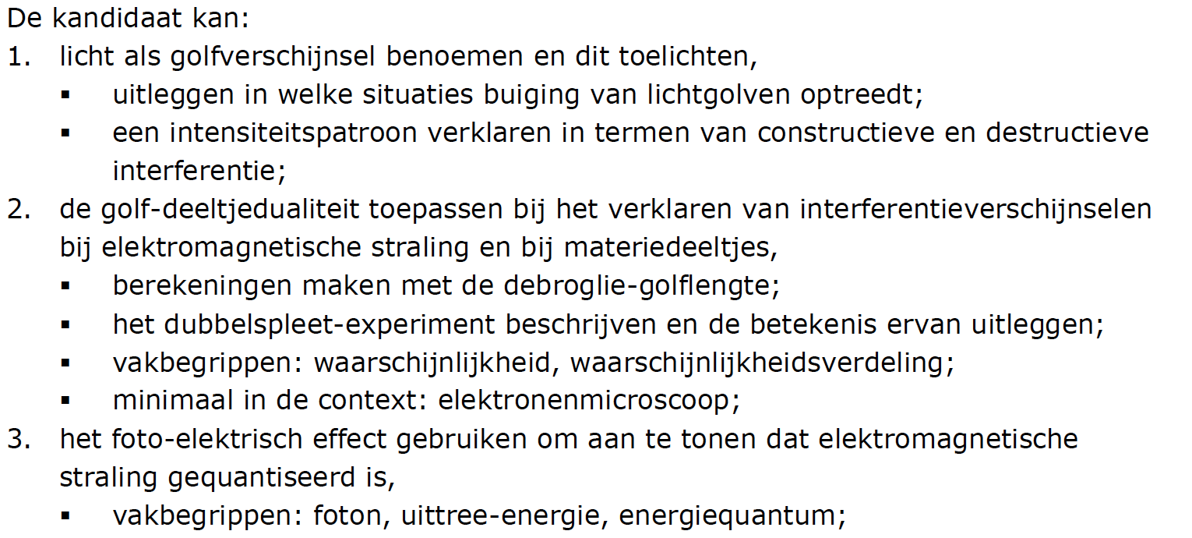
CE syllabus Quantum Wereld
Notes:
Golf-deeltje dualiteit is een belangrijk deel van de syllabus. Het is een van de 5 hoofdonderdelen (#2) en is een toepassing van #1 interferentie en bouwt voort op het golf-deeltje karakter van straling in het foto-elektrisch effect.

Slide 5
Geschiedenis
Foto-elektrisch effect
Einstein’s uitleg …. Fotonen 1905, Nobel 1922
Bohr/Kramers/Slater ontkennen deeltjeskarakter van straling in 1923
Compton effect 1923
Elektronendiffractie Davisson/Germer 1927
Dubbelspleet interferentie elektronen Jönsson 1961
Interferentie “single photons” Aspect & Grangier ±1985
Interferentie “single electrons” Hitachi lab 1989
Notes:
Een overzichtje van de geschiedenis, zie de hand-out voor een uitgebreidere versie. Het bijzondere van het dubbelspleet experiment is niet alleen dat het interferentie van deeltjes (fotonen, elektronen, etc. kan aantonen, maar dat die interferentie er ook is als deeltjes een voor een door de spleten gestuurd worden. Het is dus niet alleen interferentie tussen deeltjes, maar ook van fotonen of elektronen met zichzelf.

Slide 6
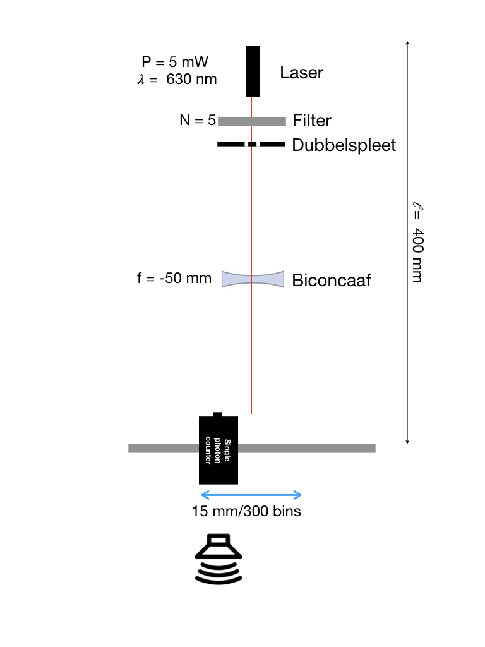
Dubbelspleet experiment
Notes:
Het ingenieuze kofferexperiment is ontwikkeld door Aernout van Rossum, zowel hardware als componenten van de besturings- en analyse software.

Slide 7

Berekening afstand tussen fotonen
Vermogen 5.0 mW, na filter10⁻⁶ is er 5.0 ⋅10⁻⁹ W
Energie per foton van 635 nm is:
$E=hf=\frac{hc}{λ}=6,63∙{10}^{−34}∙3,00∙{10}^{8}∙635∙{10}^{−9}$ =
3,13$∙{10}^{−19}$ J
Spleet oppervlak is 15% van bundel doorsnede, dus aantal fotonen/s is:
$0,15∙5,0∙{10}^{−9}∙3,13∙{10}^{−19}=2,4∙{10}^{9} fotonen/s$
Spreid deze fotonen over 3.0 •10⁸ m dan is de afstand tussen fotonen: 3.0 •10⁸ m/ 2.4⋅10⁹ = 13 cm, dus hooguit 2 fotonen tussen dubbelspleet en scherm.
Notes:
De berekening op de slide is een schatting van de gemiddelde afstand tussen fotonen in de zeer verzwakte bundle. Die afstand is 13 cm. Tegenwoordig doet men die dubbelspleet overigens op een heel andere manier met een veel betere garantie dat er maar 1 foton tegelijk is. De dubbelspleet set–up wordt bovendien vervangen door een interferometer.

Slide 8
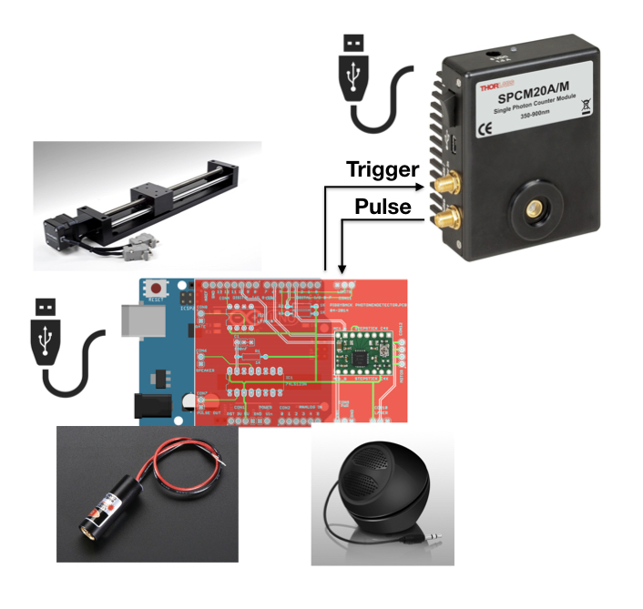
Notes:
Zie Aernout’s technische handleiding.

Slide 9
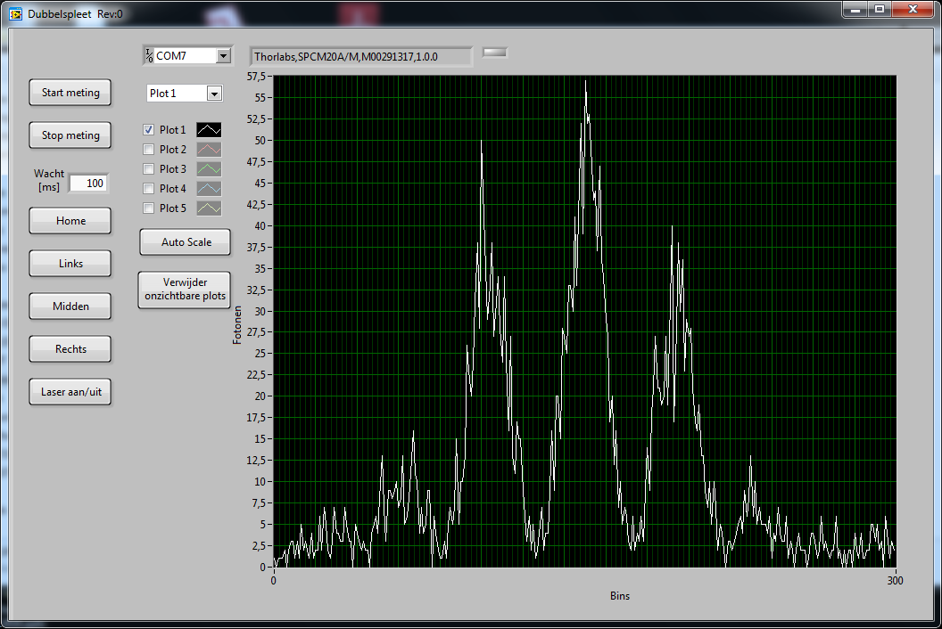
Notes:
Typische resultaten van fotonen interferentie na de dubbelspleet. Zie ook de simpele bediening van de software. Het is mogelijk verschillende situaties (bv dubbelspleet versus enkele spleet) te vergelijken in plots met verschillende kleuren.

Slide 10
In groepjes uitvoeren van het experiment 1) Uitproberen (groepjes van 6) 2) Stappenplan/lesopzet maken voor didactische uitvoering (groepjes van 3)
Notes:
Tijdens de workshop konden docenten zelf experimenteren in groepjes bij 4 opstellingen van de koffer.

Slide 11
Vakdidactisch onderzoek
In demonstraties ………
Zien leerlingen wat we hen willen laten zien?
Begrijpen leerlingen wat we hen willen laten begrijpen?
Probeer hier achter te komen door informele interviews
Verfijn vervolgens de demo didactiek
Notes:
De vakdidactiek van deze docent geleide demonstratie. Vraag 1 gaat over het demonstratie proces en vraag 2 over demonstratieresultaten voor het begrip van leerlingen. Probeer na een docent demonstratie erachter te komen in hoeverre de doelen bereikt zijn door een paar korte informele interviewtjes met leerlingen en gebruik de resultaten om de demonstratie de volgende keer effectiever te maken. Tamelijk triviale veranderingen kunnen grote leereffecten hebben.

Slide 12
Didactisch onderzoek
Golf-deeltje dubbelspleet interviews met 50 leerlingen van 5 scholen
Problemen met eerste versie demo
Verschil tussen deeltjes en golven.
Weinig verwondering, “het zal wel”.
Leerlingen zien geen connectie met de de Broglie golflengte
Positief
Vragen over de PhET applet worden goed beantwoord.
Nieuwe didactische opzet…..
Notes:
We deden vakdidactisch onderzoek waarin we 180 leerlingen van 5 scholen schriftelijk toetsten over quantum resultaten en ook 24 leerlingen interviewden specifiek over het koffer experiment en dualiteit. Daar kwam uit dat leerlingen niet zo verbaasd waren over het experiment en zich onvoldoende realiseerden dat er iets heel bijzonders aan de hand was. Toen hebben we de demonstratie heel anders opgezet (volgende slide).

Slide 13
Didactische volgorde van de dubbelspleet demo
Klassiek: golf-deeltje verschil … localisatie
Dubbelspleet met verfdeeltjes (planten sproeier met gekleurd water).
Dubbele spleet met een parallelle bundel.
Dubbelspleet met laser.
Dubbelspleet met 1 voor 1 fotonen
Discussie van detector bij spleet
PhET applet
Begin volgende les: dr Quantum als samenvatting
Voorspelling bij elke stap (POE)
Expliciete connectie met de Broglie golflengte
Notes:
In deze volgorde bouwen we op naar een climax, die interferentie van een-voor-een fotonen. Nadat we deze volgorde in de klas hadden uitgevoerd, hebben we weer leerlinginterviews gedaan, 4 maanden na de demo en zelfs 9 maanden na de demo. De meeste leerlingen bleken zich de belangrijke details van het experiment en de belangrijke conclusies nog te kunnen herinneren. Zie het filmfragment en stukjes transcript die we als hand-out uitdelen.

Slide 14
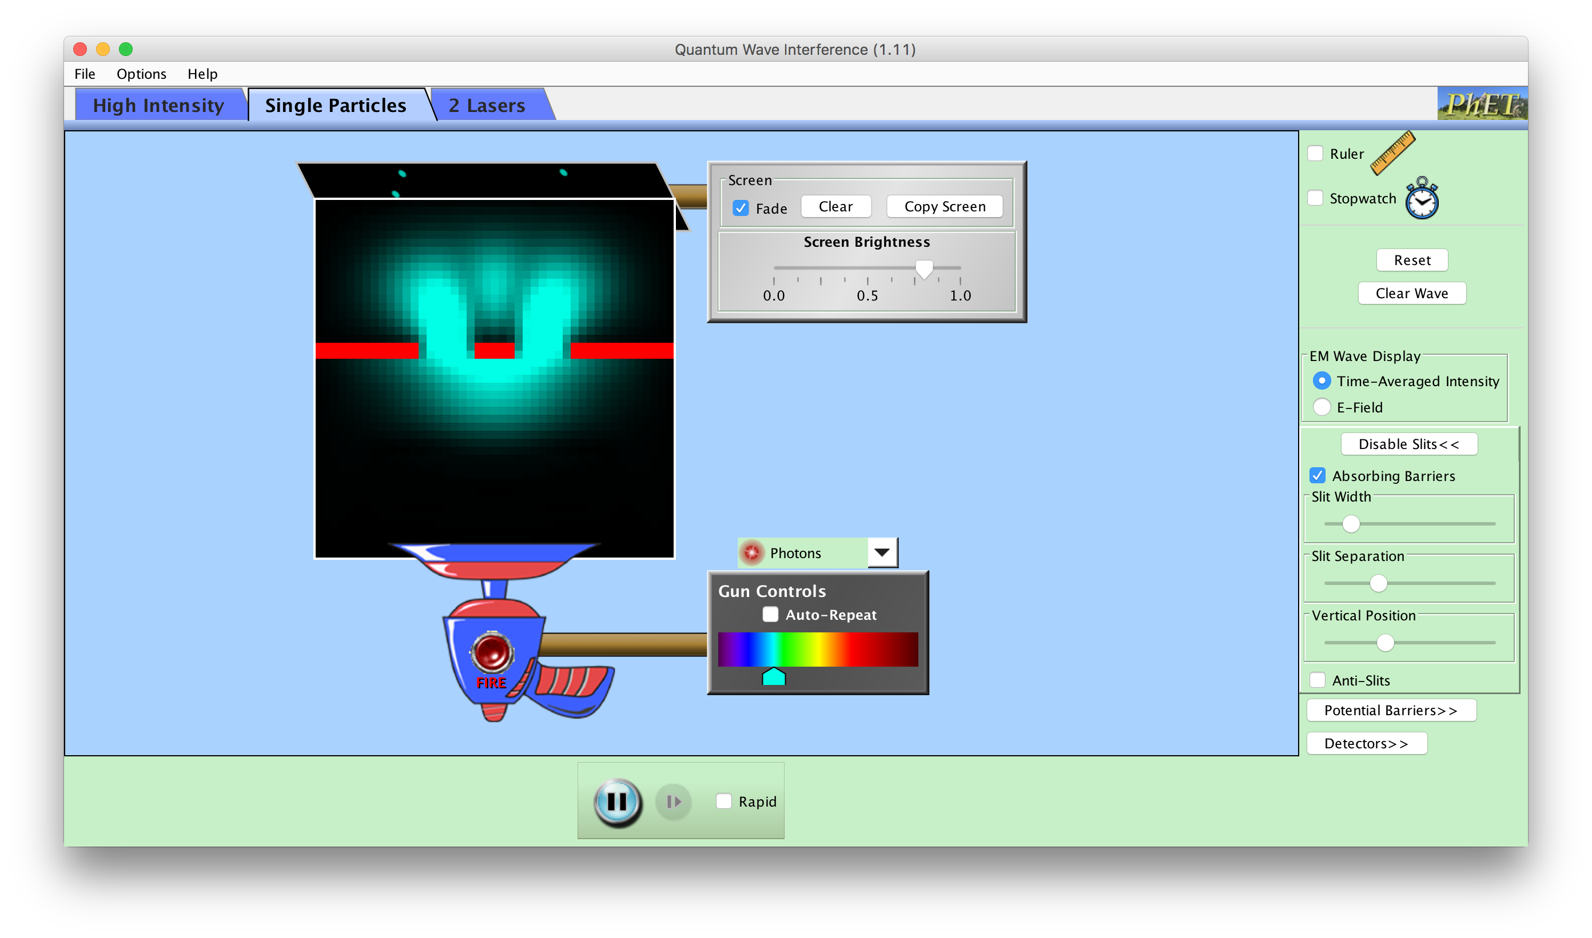
PhET quantum wave interference
Waar is het foton? Welk pad volgt het? Mag je dat vragen? Kan elk punt van het scherm bereikt worden, ook in de “schaduw” van de spleten?
Notes:
Het PhET applet wordt gebruikt na de demonstraatie om de puntjes op de i te zetten en vragen te stellen over welk pad fotonen nemen (weten we niet), door welke spleet ze gaan (weten we niet) en of voorspelbaar is waar een foton terecht zal komen (we kunnen het niet voorspellen maar wel de waarschijnlijkheid aangeven voor diverse locaties). Er blijkt een waarschijnlijkheidsverdeling te zijn die beschrijft wat de kans is dat een foton (of andere deeltjes) op een bepaalde plek terecht komen.

Slide 15
Tenslotte
DUBBELSPLEET
Prachtige demo die het contrast klassiek versus quantum illustreert (golf-deeltje dualiteit, kansproces, superpositie)
VOORKENNIS: begrip van verschil tussen klassieke golf en klassiek deeltje
Volg de voorgestelde serie demo’s (zie NVOX)
PhET applet is belangrijk voor de details
Pas op, de exotica van quantum is interessant, maar toepassingen zijn overal en voorspellingen zijn heel precies.
Notes:
Zie ook het artikel over dit experiment in NVOX, oktober 2018.

Slide 16
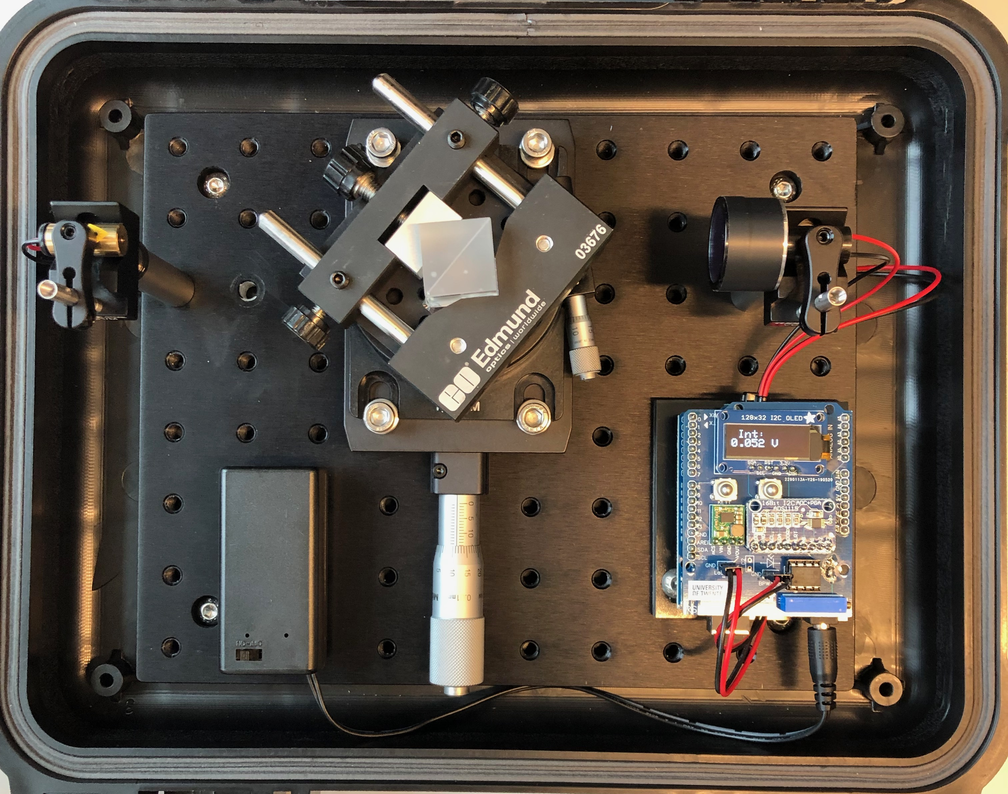
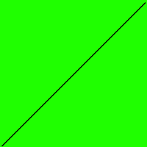

Laser
Double prism
Photo-diode
Angle
adjuster
Intensity
Micro adjuster
NB In het presentatie view is een golfsimulatie te zien
Notes:
Aernout ontwikkelde ook een tunneling experiment dat in een koffertje past. Dit koffertje komt binnenkort ook voor uitleen beschikbaar vanuit Universiteit Twente. Contactpersoon is John Kooiker (e-mail adres op laatste slide). Laserlicht komt van links (figuur linksboven) en valt op de achterwand van het eerste prisma. Normaal wordt 100% van het licht d.m.v. Volledige interne reflectie opzij gekaatst (in de figuur naar boven). Maar als de spleet tussen de twee prisma’s wordt verkleind, dan kan een deel van het licht doorlekken (“tunnelen”) en rechtdoor gaan. In de demonstratie kan de laserbundel verschuiven van bredere naar smallere delen van de “wig” tussen de prisma’s. Het is belangrijk leerlingen de intensiteiten van de gereflecteerde en getunnelde bundels te vergelijken. Leerlingen hebben de neiging te stellen dat de licht bundel of 100% gereflecteerd wordt of 100% tunnelt en dat is dus NIET zo. In het presentatie view zie je een simulatie van golven die de prisma’s passeren.

Slide 17
Verdere informatie: a.n.vanrossum@utwente.nl; e.vandenberg@utwente.nl
HULPMATERIAAL:
Lesbeschrijving dualiteit
NVOX artikel (uitgedeeld)
Geschiedenis dubbelspleet (uitgedeeld)
UITLEEN:
Enno van der Laan: j.e.van.der.laan@rug.nl
Wim Sonneveld: w.sonneveld@tudelft.nl
John Kooiker: j.h.a.kookier@Utwente.nl

